Slide 1
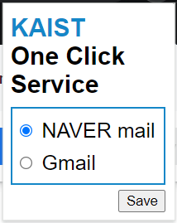
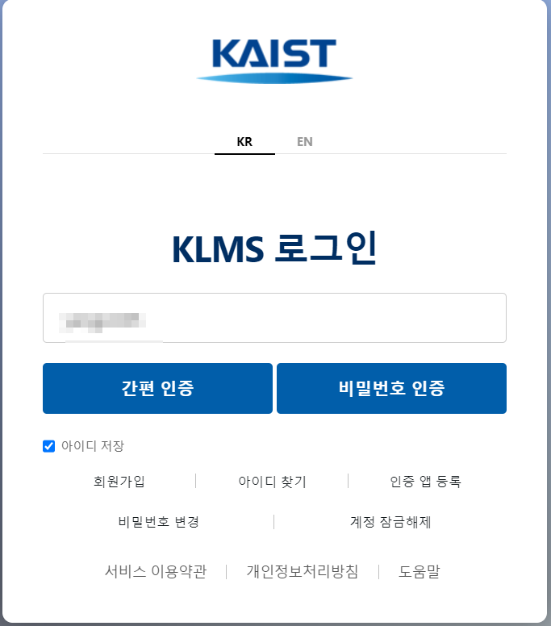
‘비밀번호 인증’ 버튼 클릭 후 대기
이후의 과정들은 전부
자동으로 진행됩니다.
만약 버튼을 누르고도 진행이 되지 않을 시 새로고침하고 다시
시도해주시기 바랍니다.
인증용으로 설정한 메일 클릭
저장버튼 클릭
(이 설정은 탭을 닫아도 유지되므로
초기에 한번만 설정해도 됨)

